Slide 1

To 이대부고 1학년 6반에게

Slide 2
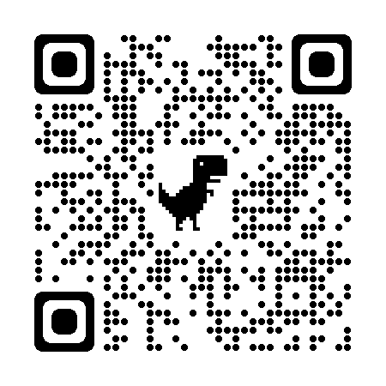

https://ewuhs2023.azurewebsites.net/web/#/
최상민 교생 선생님의 편지~ 집에 가서 보세요~
얘들아
사랑해 고마워
잘 지내

Slide 3

이대부고 이아름 종교 선생님께
안녕하세요, 선생님. 2023년 이대부고 종교 교과 교육실습생 최상민입니다. 지난 3월 27일이 교육실습을 시작한 이래로 벌써 4주가 지났습니다. 약 한 달이라는 기간 선생님의 도움으로 많은 것을 배울 수 있었습니다. 부족한 저를 지도해 주시고, 좋은 조언 해주셔서 감사합니다.
첫 사회생활이나 다름없어, 부족한 모습을 보였습니다. 선생님께 누가 되지 않도록 노력했으나, 그럼에도 불구하고 저로 인해 불편을 겪으셨을 것 같아 죄송한 마음뿐입니다. 선생님께 조금이나마 도움이 되었기를 간절히 바랍니다.
많은 각오를 하고 왔음에도 불구하고, 교육 현장의 현실은 이론과 다르다는 것을 깨달을 수 있었습니다. 특히 기독교교육의 특수성 탓에 기존의 교육 이론을 그대로 적용할 수 없다는 걸 알 수 있었습니다. 하지만 지금의 현실에서 학생들에게 기독교적 가치를 교육하는 것이 더더욱 중요하기에, 선생님께서 보여주신 사명과 사랑이 깊이 와닿았습니다.
비단 선생님의 태도 뿐 아니라 교육적 기술과 능력에 대해서도 많이 배울 수 있었습니다. 학생들의 흥미를 자극하고, 집중시키며, 학생을 이해하는 선생님의 모습을 통해 저의 부족함을 성찰하고, 발전할 수 있었습니다.
앞으로 교육 분야에 일함에 있어 지금의 시간이 제게 값진 자산이 될 것이라 믿어 의심치 않습니다. 제게 가르침을 주신 이대부고의 선생님, 1학년 6반 학생, 그리고 이대부고를 잊지 않겠습니다.
감사합니다.
종교 교과 교육실습생 최상민 올림
2023.04.21. 금
이대부고 김태호 국어 선생님께
안녕하세요, 선생님. 2023년 이대부고 종교 교과 교육실습생 최상민입니다. 지난 3월 27일이 교육실습을 시작한 이래로 벌써 4주가 지났습니다. 약 한 달이라는 기간 선생님의 도움으로 많은 것을 배울 수 있었습니다. 부족한 저를 지도해 주시고, 좋은 조언 해주셔서 감사합니다.
첫 사회생활이나 다름없어, 부족한 모습을 보였습니다. 선생님께 누가 되지 않도록 노력했으나, 그럼에도 불구하고 저로 인해 불편을 겪으셨을 것 같아 죄송한 마음뿐입니다. 선생님께 조금이나마 도움이 되었기를 간절히 바랍니다.
1학년 6반 학생들과 지내면서, 학생들이 가진 담임 선생님에 대한 깊은 사랑과 존경을 느낄 수 있었습니다. 좋은 교사란 무엇인가에 대한 모범을 보면서, 저를 성찰하고 또 제가 발전할 수 있었던 좋은 시간이었습니다.
많은 걱정을 안고 왔지만, 떠나가는 제 손에 남은 건 행복한 기억과 추억, 그리고 깊은 깨달음이 있습니다. 작금의 교육 현실 속에서 이대부고라는 훌륭한 학교에서, 착하고 성실한 학생들과 만날 수 있어 제게 큰 행운이었습니다. 이는 모두 지금의 이대부고를 만들기 위해 각고로 노력하신 선생님들 덕분임을 학교의 구석구석에서 느낄 수 있었습니다. 이제 떠나가지만, 앞으로도 이대부고와 학생들, 그리고 선생님들의 밝은 앞날을 응원하겠습니다.
앞으로 교육 분야에 일함에 있어 지금의 시간이 제게 값진 자산이 될 것이라 믿어 의심치 않습니다. 제게 가르침을 주신 이대부고의 선생님, 1학년 6반 학생, 그리고 이대부고를 잊지 않겠습니다.
감사합니다.
종교 교과 교육실습생 최상민 올림
2023.04.21. 금

